Slide 2



Mesa Técnica III Finanzas Sostenibles:
El Financiamiento a través de Bonos Temáticos (verdes, sociales y sostenibles)
06 de julio de 2023
Yeni Burguillos

Slide 3
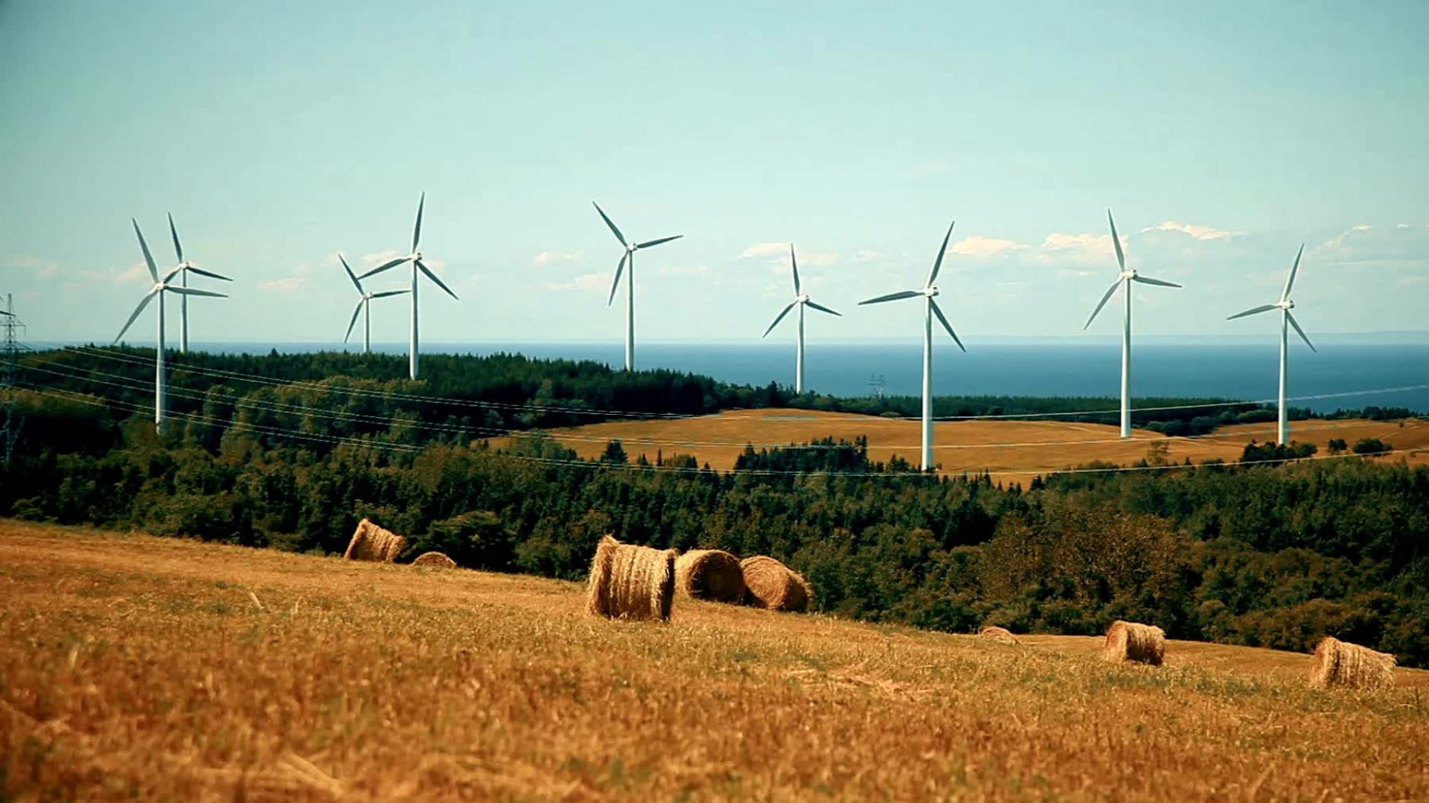
OBJETIVOS DE DESARROLLO SOSTENIBLE (ODS)

Slide 4
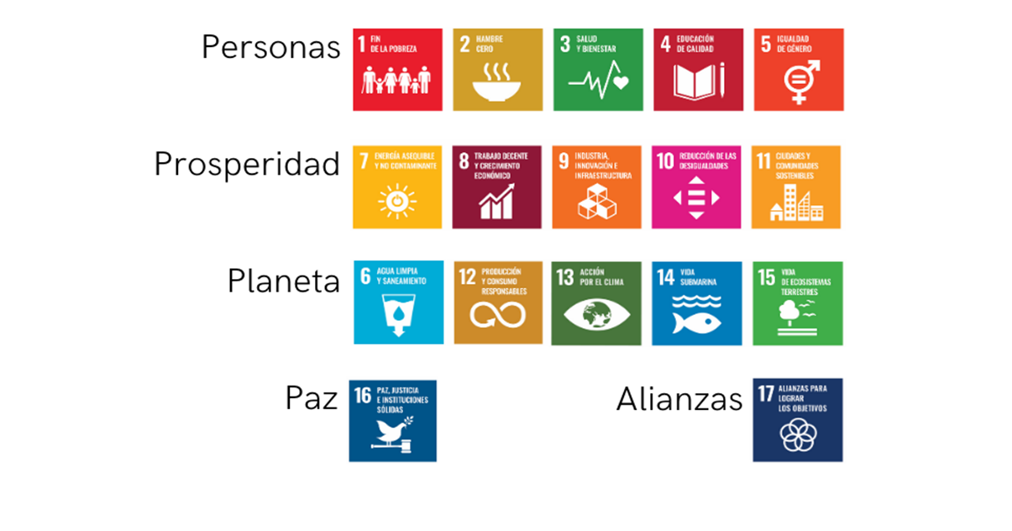

Slide 5

FINANCIAMIENTO

Slide 6
Las finanzas sostenibles implican que en el proceso de toma de decisiones de inversión se tengan en cuenta los factores medioambientales, sociales y de buen gobierno.
Las finanzas sostenibles permiten el diseño de distintos productos financieros que fomentan el desarrollo sostenible y tratan de equilibrar rentabilidad y sostenibilidad.
ADMINISTRACIÓN DEL DINERO
TOMA DE DECISIONES
Obtención
Erogación
Inversión
Planeación
Financiera
Decisiones
de Inversión
Decisiones de
Financiamiento

Slide 7
“El concepto de finanzas sostenibles tiene relevancia sobre el hecho de que las tasas de retorno con criterios de sostenibilidad pueden superar las de los proyectos tradicionales y tener además mayores efectos sobre empleo y crecimiento.
Alinear las finanzas con los objetivos de la Agenda 2030 y encontrar cómo movilizar recursos de acuerdo con el criterio de sostenibilidad (económica, social y ambiental) requiere nuevas fuentes innovadoras de financiamiento que puedan proporcionar flujos financieros estables y predecibles a nivel nacional e internacional, que a su vez financien el desarrollo productivo”.
El papel del Mercado de Valores es fundamental en el crecimiento de la oferta pública de los Bonos temáticos, garantizando la transparencia, la seguridad que permiten que los inversionistas tengan confianza.

Slide 8

BONOS TEMÁTICOS

Slide 9
CARÁCTERÍSTICAS DE LOS BONOS TEMÁTICOS
OBJETIVOS COMUNES ENTRE LOS BONOS TEMÁTICOS
Instrumentos financieros de Renta Fija (plazo, fijación de precios, clasificación)
Principios o criterios generales
Programa de verificación y certificación
Informes previos y posteriores
Sujetos o exentos de pagos de impuestos
Seguimiento del uso real de los fondos
Alineamiento
Transparencia
Flexibilidad
Armonización

Slide 10

BONOS VERDES

Slide 11

“Un bono verde es cualquier tipo de bono cuyos fondos se destinan exclusivamente a financiar o refinanciar, en parte o en su totalidad, proyectos verdes elegibles, ya sean nuevos y/o existentes”.
“Los bonos verdes tienen una particularidad respecto a otros tipos de bonos pues tienen un objetivo sostenible: deben destinarse a financiar proyectos que ayuden a paliar las consecuencias del cambio climático o que busquen preservar el medioambiente”.
“Un instrumento financiero que se utiliza para obtener liquidez a largo plazo, a cambio de devolver a los inversores la cantidad inicial invertida junto a unos intereses previamente fijados”.

Slide 12

BONOS SOCIALES

Slide 13
“Los Bonos Sociales son cualquier tipo de bono en el que los fondos, o un importe equivalente a los mismos, se aplicarán exclusivamente para financiar o refinanciar, en parte o en su totalidad, Proyectos Sociales elegibles, ya sean nuevos y/o existentes”
“Las categorías elegibles de Proyectos Sociales incluyen, pero no se limitan a proporcionar y/o promover:
Infraestructura básica asequible
Acceso a servicios esenciales
Vivienda asequible
Generación de empleo, y programas diseñados para prevenir y/o aliviar el desempleo derivado de las crisis socioeconómicas, incluso a través del efecto potencial de la financiación de las PYME y las microfinanzas.
Seguridad y sistemas alimentarios sostenibles
Avances socioeconómicos y empoderamiento”

Slide 14

BONOS SOSTENIBLES

Slide 15
Un Bono cuyos fondos obtenidos deben ser aplicados exclusivamente a financiar o refinanciar una combinación de Proyectos Verdes y Proyectos Sociales. La emisión debe contar con una Revisión Externa realizada por una entidad independiente, que verifique la alineación de los Bonos Sostenibles emitidos por el Emisor con los Principios del ICMA.
Principios del ICMA
Uso de los Fondos
Proceso de Evaluación y Selección de Proyectos
Gestión de los Fondos
Informes

Slide 16
PROYECTO VERDE: un Proyecto Verde es aquel que genera impactos ambientales positivos. Los proyectos verdes deben contribuir con la mitigación y adaptación al cambio climático y otras problemáticas ambientales. Además, deben ser proyectos que estén alineados a los Principios de Bonos Verdes emitidos por el ICMA.
PROYECTO SOCIAL: un Proyecto Social es aquel que genera impactos sociales positivos. Los proyectos sociales apuntan directamente a abordar o mitigar un problema social específico y buscan lograr resultados sociales reales para determinados grupos de poblaciones objetivo. Además, deben ser proyectos que estén alineados a los Principios de Bonos Sociales emitidos por el ICMA.
PROYECTO SOSTENIBLE: se entiende que pueden existir algunos Proyectos Sociales que también generen beneficios medioambientales, así como también pueden existir algunos Proyectos Verdes que al mismo tiempo generen beneficios sociales. Los Proyectos financiados por los Bonos Sostenibles deben estar alineados con los cuatro pilares fundamentales de los Principios de Bonos Verdes y los Principios de Bonos Sociales emitidos por el ICMA.

Slide 17

INVERSIÓN SOSTENIBLE

Slide 18
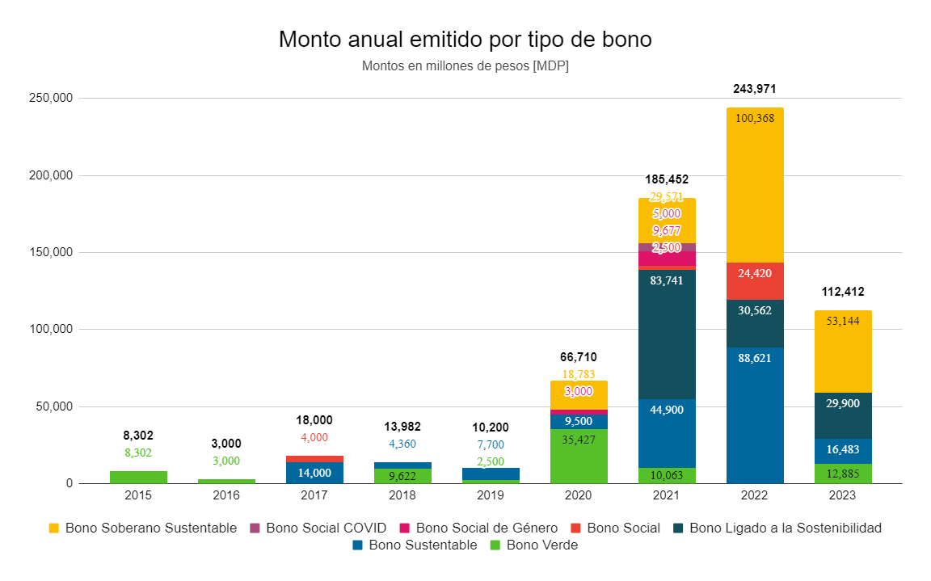

Slide 19
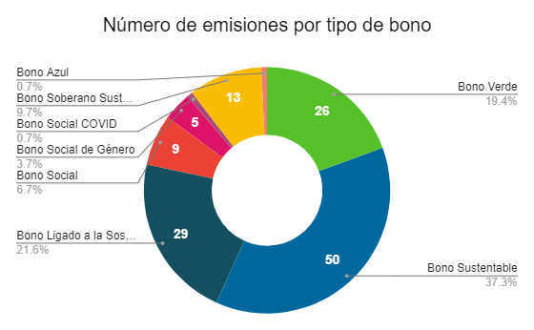
https://www.ccfv.mx/estad%C3%ADsticas/bonos-mx

Slide 20
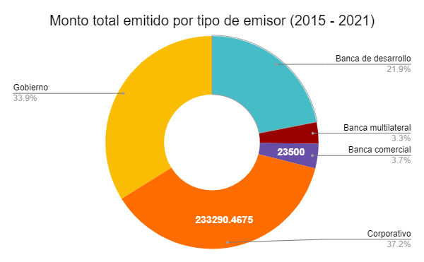
https://www.ccfv.mx/estad%C3%ADsticas/bonos-mx

Slide 21
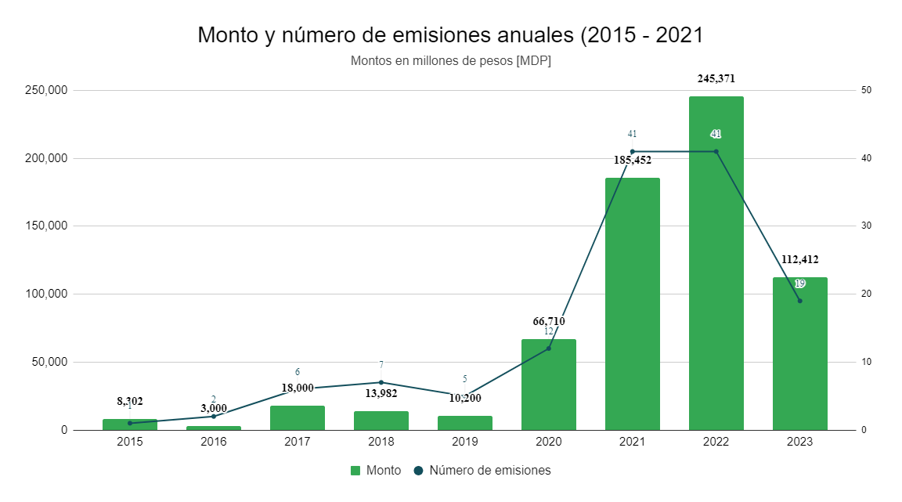
https://www.ccfv.mx/estad%C3%ADsticas/bonos-mx

Slide 22
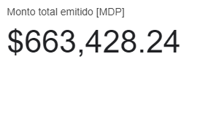
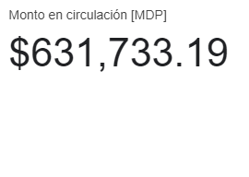
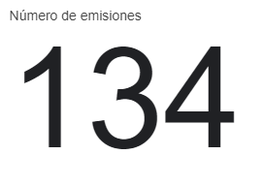
Cifras clave a la fecha:
Montos en millones de pesos mexicanos (MDP)
https://www.ccfv.mx/estad%C3%ADsticas/bonos-mx

Slide 29
CAF recibe reconocimiento internacional por la estructuración financiera de los parques eólicos Chubut Norte y Villalonga
Buenos Aires / Argentina, 17 de mayo de 2019
La revista especializada Global Trade Review (GTR) incluyó entre los 12 mejores negocios del año a los parques eólicos Chubut Norte y Villalonga promovidos por Genneia S.A, que contaron con un préstamo bajo la modalidad Project Finance co-estructurado por CAF.
CAF presenta en Costa Rica alternativas para superar las desigualdades heredadas
04 de julio de 2023
La desigualdad en América Latina y el Caribe no es un fenómeno nuevo, ya que sus orígenes se remontan a la época colonial. El Reporte de Economía y Desarrollo (RED 2022) de CAF -banco de desarrollo de América Latina- expone datos sobre cómo la alta desigualdad se transmite entre generaciones, tomando en cuenta factores como la movilidad intergeneracional educativa, la ocupacional, en ingresos, salud y riqueza.
El CDF y CAF impulsarán el desarrollo sostenible del Caribe
03 de julio de 2023
Durante las reuniones de Jefes de Gobierno del CARICOM, celebradas en Trinidad y Tobago, la Vicepresidenta de CAF, Carolina España, y el Director General de la CDF, Rodinald Soomer, firmaron un Memorando de Entendimiento para trabajar juntos en la movilización de nuevos recursos para sectores clave de desarrollo del Caribe, con un enfoque en transición energética, emprendimiento juvenil, biodiversidad, inclusión financiera, desarrollo humano y digitalización

Slide 30
CAF aportará los primeros 1.000 árboles
para la campaña #ParaguayPlanta#ParaguayPlanta
Apoyamos las pruebas de los primeros buses eléctricos
de la Ciudad de Buenos Aires
Más de 700 mil personas se beneficiarán con la central hidroeléctrica San José 2 en Cochabamba, apoyada por CAF
Apoyo a la energía renovable en Argentina
https://www.caf.com/es/inversionistas-2020/programa-de-bonos-verdes/

Slide 31
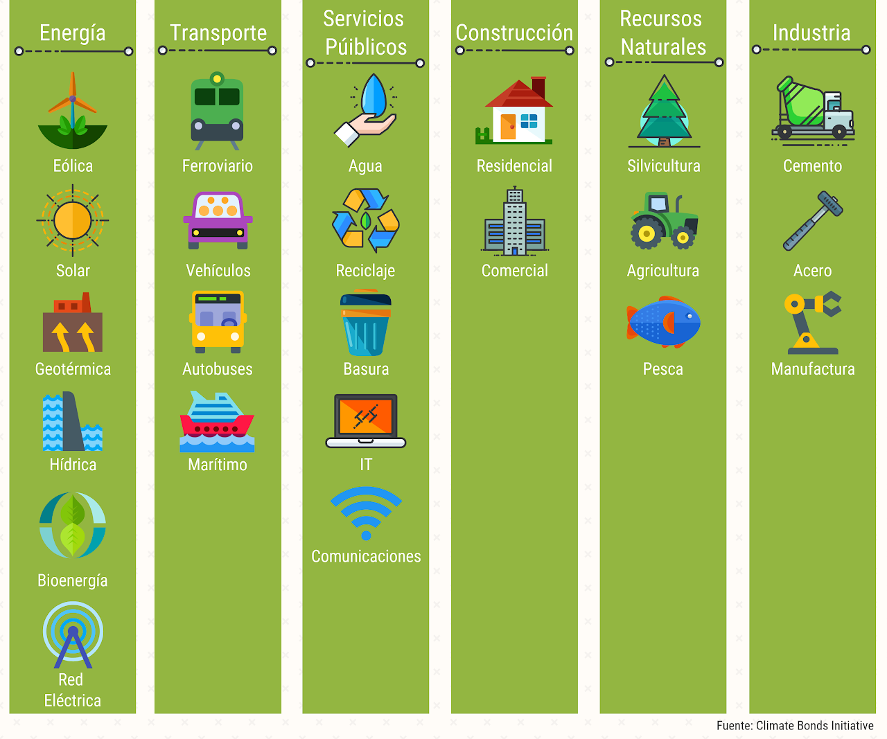
SECTORES ELEGIBLES DE ACUERDO A LOS ESTÁNDARES DE CLIMATE BONDS INITIATIVE

Slide 32
Palabras claves
“TRANSPARENCIA Y DIVULGACIÓN DE INFORMACIÓN”.

Slide 33


Slide 34


Slide 35

¡MUCHAS GRACIAS!

Slide 36





www.cajavenezolana.com
@cvvcajavenezolana
@CvvCaja
+58 0412-4286257

